Slide 1
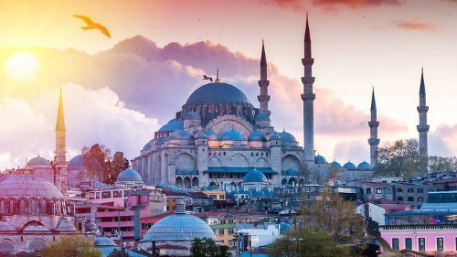
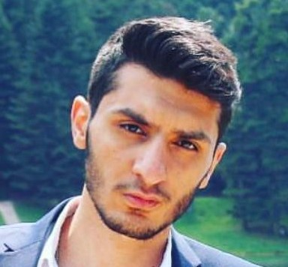
BAŞAKŞEHİR ÇOK PROGRAMLI
ANADOLU LİSESİ
İSTANBULDA OLMAK
VE
İSTANBUL’U YAŞAMAK
VEYSİ ÜNLÜ
TARİH ÖĞRETMENİ
TARİH: 03.12.2023 PAZAR
SAAT: 11.00
YER: 9-D SINIFI
İSTANBUL VELİ AKADEMİLERİ

